Slide 1
문서번호 | KLPNA_DEV_
Version | Ver. 0.91
개정일자 | 2025.06.10
작성자 | 정태숙, 유성운

Slide 2
개정 이력
버전 | 개정일자 | ^{[1]}개정사유 | ^{[2]}개정내역 | 작성자 | 승인자
0.1 | 2025.05.27. |  | 초안 작성 | 정태숙 | 장웅철
^{[1]} 개정 사유: 제정 또는 개정 내용이 이전 문서에 대해 추가/수정/삭제인지 선택 기입
^{[2]} 개정 내역: 개정이 발생하는 페이지 번호와 변경 내용을 기술

Slide 3


교육신청
교육신청 안내
GNB
교육신청
1. 신청안내 > 2. 교육선택 > 3. 선택내역 확인 > 4. 결제
■ 필독사항
아래의 조건에 해당되지 않거나 간호조무사로 근무하신 분은 해당연도 보수교육 신청바랍니다.
조건 |  | 신청 및 규정 보기
면제 | 간호조무사 자격증 취득한 연도 기타 사유: ex)출산, 간호학 전공 대학생, 군복무자
유예 | 2016년 : 6개월 이상 간호조무사로 종사하지 않은 자 2019년 ~ 2023년 : 하루도 간호조무사로 종사하지 않은 자 2024년 ~ 2025년 : 6개월 이상 간호조무사로 종사하지 않은 자
비대상 | 2017년 : 하루도 간호조무사로 종사하지 않은 자 2018년 : 하루도 간호조무사로 종사하지 않은 자
면제 신청하기
면제 규정 상세보기
유예 신청하기
유예 규정 상세보기
비대상 신청하기
비대상 규정 상세보기
■ 주의사항 (‘확인’란 체크 필수 선택)
{홍딜동}님은 {2024년 보충 유예해소자 1년 이상 2년 미만 교육 대상자}입니다.
관련법규 보기 >
위에 제시된 교육 대상자가 아닐 경우 상담센터(1661-6933)로 문의하시기 바랍니다. 사유 : 한국보건의료인국가시험원 면허(자격)센터 "면제·유예·비대상 승인자 명단＂과 협회 보수교육 대상자 정보의 미 연계로 인함.
보수교육 면제·유예·비대상에 해당하시는 분은 먼저 해당 연도의 면제·유예·비대상 신청을 통해 판정을 받으신 후 교육을 신청하시기 바랍니다.
교육 신청 후에는 부분 환불 또는 환불 처리가 되지 않을 수 있으니, 위 내용을 충분히 확인하신 후 신청하시어 불이익을 받지 않도록 주의하시기 바랍니다.
※ 이외에도 당해 보수 교육 시간에 대한 내용은 "교육소개 > 교육이수시간" 페이지에서 확인 바랍니다.
이전 년도 온라인 강의를 수강하신 경우, 이번연도에는 대면 또는 비대면 강의를 수강하셔야 합니다.
위 주의사항을 확인하셨습니까?
□ 예, 확인 하였습니다.
■ 교육 유형 선택 (필수)
O (비)대면 교육 + 온라인교육 선택 | O 온라인교육 + 온라인교육 선택
대 면 교 육 : 신청한 날짜 및 시간에 현장에서 교육 수강 비대면교육 : 신청한 날짜 및 시간에 화상 교육 시스템을 이용하여 컴퓨터 또는 모바일로 교육 수강 온라인교육 : 원하는 시간에 자유롭게 온라인으로 교육 수강
교육신청 하기
제휴카드 안내 보기 (최대 46,500원 할인)
제휴카드 안내
교육신청 전 최대 46,500원 상당의 할인해택 제공
KLPNA회원카드 혜택
회원카드로 회비 결제 시 연1회 15,000 하나머니 지급
신규 발급 시 회비 납부자에 한하여 13,500 복지포인트 지급
결제계좌를 하나은행 최초개설 시 18,000 복지포인트 지급
실적 관계없이 나이키(3%) 등 청구할인 제공
가입 동의자에 한하여 교통사고 재해보험 무료 제공
보수교육장 대기 없이 빠른입장 가능한 하이패스 출결 기능
＊ ‘구’ KLPN회원카드 발급자는 신규 KLPNA회원카드로 교체 발급 시 하나머니 혜택이 적용됩니다.
＊ 교체발급 방법은 [KLPNA회원카드 자세히보기] 클릭 시 확인 가능합니다.
KLPNA회원카드 자세히보기
Footer

Slide 4
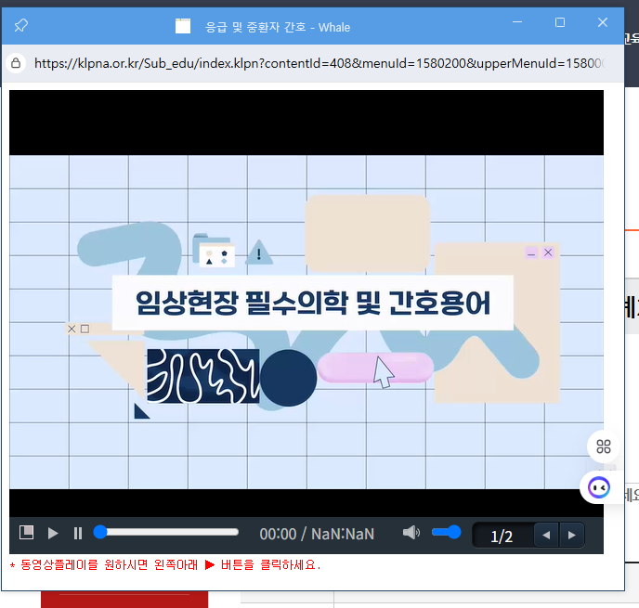
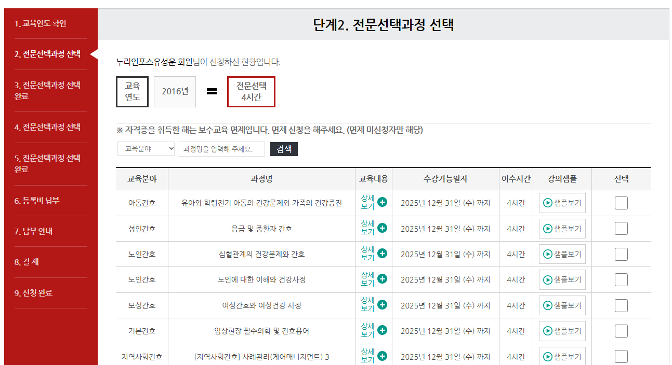

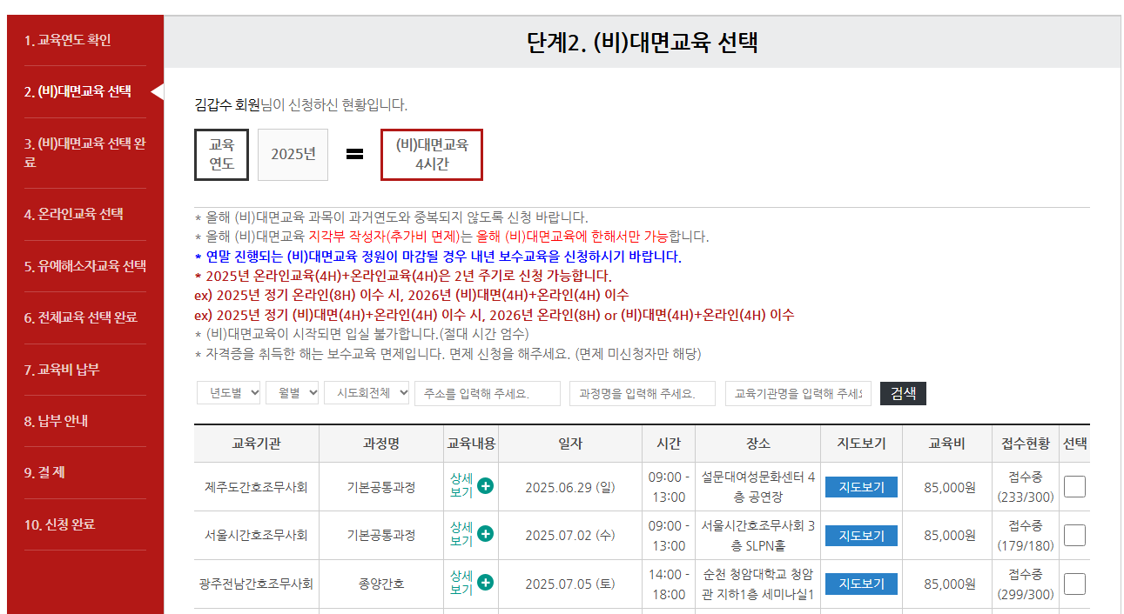
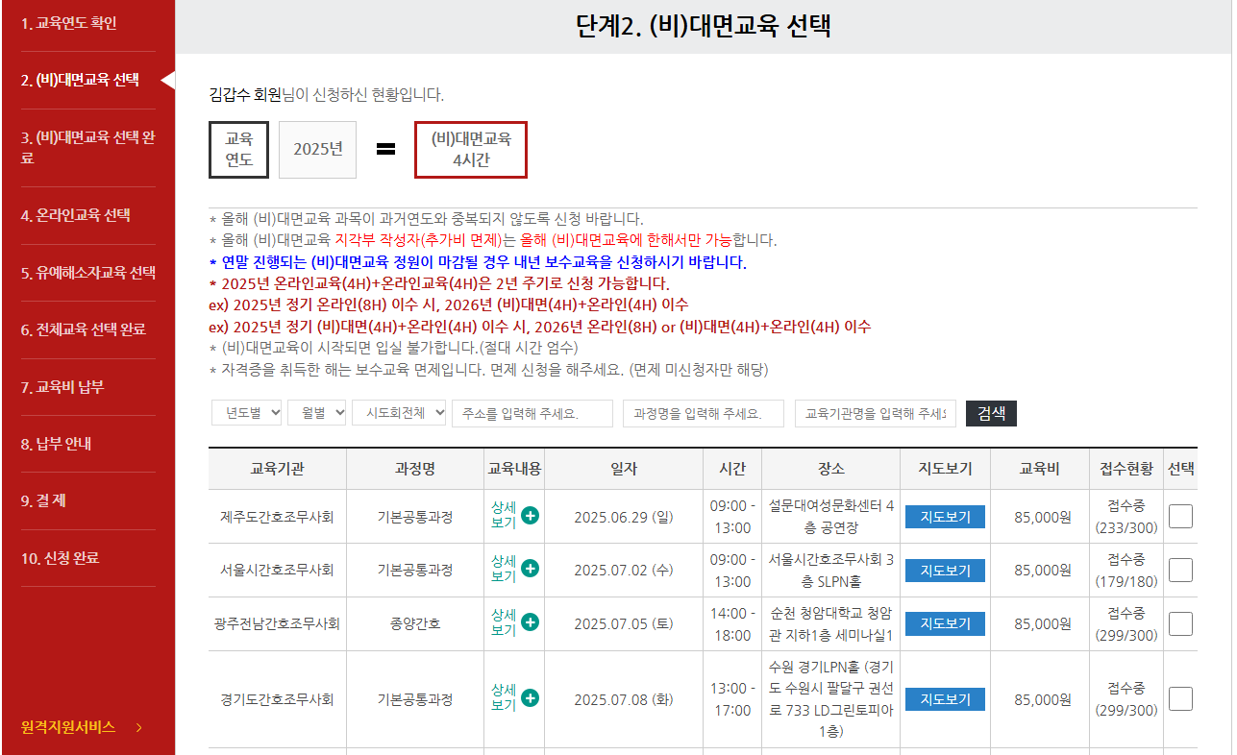

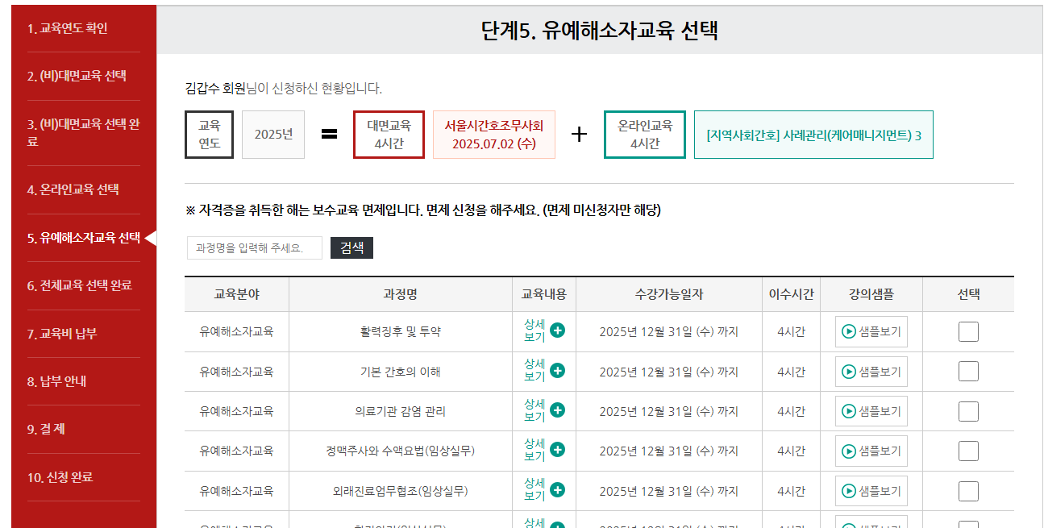
교육신청 > 교육신청 하기
(비)대면교육 선택
교육신청
1. 신청안내 > 2. 교육선택 > 3. 선택내역 확인 > 4. 결제
1. (비)대면교육 선택
올해 (비)대면교육 과목이 과거 연도와 중복되지 않도록 신청 바랍니다.
올해 (비)대면교육 지각부 작성자(추가비 면제)는 올해 (비)대면교육에 한해서만 가능합니다.
연말 진행되는 (비)대면교육 정원이 마감될 경우 내년 보수교육을 신청하시기 바랍니다.
2025년 온라인교육(4H)+온라인교육(4H)은 2년 주기로 신청 가능합니다.
ex) 2025년 정기 온라인(8H) 이수 시, 2026년 (비)대면(4H)+온라인(4H) 이수
ex) 2025년 정기 (비)대면(4H)+온라인(4H) 이수 시, 2026년 온라인(8H) or (비)대면(4H)+온라인(4H) 이수
(비)대면교육이 시작되면 입실 불가합니다. (절대 시간 엄수)
자격증을 취득한 해는 보수교육 면제입니다. 면제 신청을 해주세요. (면제 미신청자만 해당)
연말 진행되는 (비)대면교육 정원이 마감될 경우 내년 보수교육을 신청하시기 바랍니다.
2025년 온라인교육(4H)+온라인교육(4H)은 2년 주기로 신청 가능합니다.
ex) 2025년 정기 온라인(8H) 이수 시, 2026년 (비)대면(4H)+온라인(4H) 이수
ex) 2025년 정기 (비)대면(4H)+온라인(4H) 이수 시, 2026년 온라인(8H) or (비)대면(4H)+온라인(4H) 이수
■ 기본교육 선택 전문교육 선택 유예해소교육
더보기
2025-06-13 ~ YYYY-MM-DD
시도회 전체
접수상태 전체
과정명을 입력하세요.
조회
총 170건
No | 과정명 | 일자 | 시간 | 장소 | 접수상태 | 교육상세 | 선택
1 | 간호실무의 개념 및 병태생리 | 2025.05.03 (토) | 14:00 | 서귀포시 청사 강의실 | 접수중 (28/100)
2 | 현대 정신건강의 실무 | 2025.05.03 (토) | 14:00 | 서귀포시 청사 강의실 | 접수중 (89/100)
3 | 과정명이 최대 2줄로 나옴, 말 줄임 적용 | 2025.05.03 (토) | 14:00 | 서귀포시 청사 강의실 | 접수마감 (100/100)
4 | 과정명이 최대 2줄로 나옴, 말 줄임 적용 | 2025.05.03 (토) | 14:00 | 서귀포시 청사 강의실 | 접수마감 (100/100)
상세보기
8/12/2018
상세보기
상세보기
상세보기
간호조무사 대면교육 동의서 (자세히보기 >)
□ 상기 교육을 수강함에 있어 대면교육 동의서 내용에 동의합니다.
뒤로
다음 →
<< <이전 1 2 3 4 … 9 10 다음> >>
 | 교육 바구니 | 교육연도 2025년 | 1. (비)대면교육 선택 현대 정신건강의 실무 (4시간) | 2. 온라인교육 선택 (4시간) | 3. 유예해소교육 선택

Slide 5
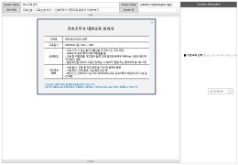
교육신청 > 교육신청 하기 > 간호조무사 대면교육 동의서 자세히보기
간호조무사 대면교육 동의서 팝업
간호조무사 대면교육 동의서
교육명 | 현대 정신건강의 실무
교육일시 | 2025.06.22 (일) 14:00 ~ 18:00
운영방침 | - 교육 시작 시 입실 불가(교통상황 및 주차시간 고려 요망) - 교육생 외 입장 불가(가족, 애완동물 등) - 교육 중 이탈(외출, 개인업무 등)로 인해 발생한 문제에 대해서는 교육생 본인에게 책임이 있음 - 출결 확인을 위하여 교육장 입·퇴실 시 QR코드 출결 또는 출석부에 총 1회 서명
사진·영상 활용 | - 사용 형식 : 교육 중 강의 장면 등 사진 및 동영상 촬영 - 사용 목적 : 교육 홍보, 사업 결과 보고 등 - 보존기간: 간호조무사 등 규칙 제16조(보수교육 관계서류의 보존)에 의거 3년 동안 보존
■ 기본교육 선택 전문교육 선택 유예해소교육
※ 초상권 사용에 대한 동의를 거부할 권리가 있습니다. 다만 위 사항은 교육 신청에 반드시 필요한 사항으로, 거부하실 경우 교육 신청이 제한될 수 있습니다.
8/12/2018

Slide 6
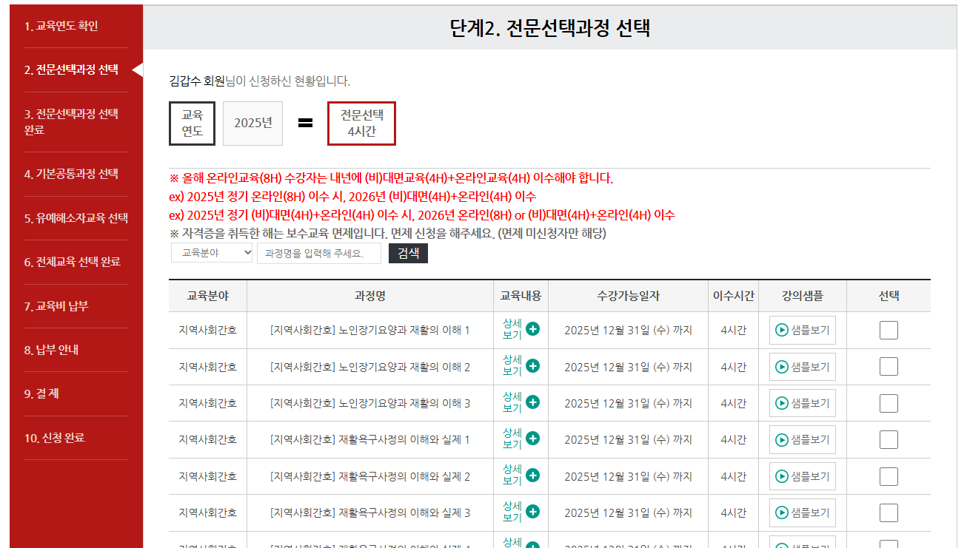
교육신청 > 교육신청 하기
온라인교육 선택
교육신청
1. 신청안내 > 2. 교육선택 > 3. 선택내역 확인 > 4. 결제
1. (비)대면교육
올해 (비)대면교육 과목이 과거 연도와 중복되지 않도록 신청 바랍니다.
올해 (비)대면교육 지각부 작성자(추가비 면제)는 올해 (비)대면교육에 한해서만 가능합니다.
연말 진행되는 (비)대면교육 정원이 마감될 경우 내년 보수교육을 신청하시기 바랍니다.
2025년 온라인교육(4H)+온라인교육(4H)은 2년 주기로 신청 가능합니다.
ex) 2025년 정기 온라인(8H) 이수 시, 2026년 (비)대면(4H)+온라인(4H) 이수
ex) 2025년 정기 (비)대면(4H)+온라인(4H) 이수 시, 2026년 온라인(8H) or (비)대면(4H)+온라인(4H) 이수
(비)대면교육이 시작되면 입실 불가합니다. (절대 시간 엄수)
자격증을 취득한 해는 보수교육 면제입니다. 면제 신청을 해주세요. (면제 미신청자만 해당)
선택 완료
2. 온라인교육 선택
※ 올해 온라인교육(8H) 수강자는 내년에 (비)대면교육(4H)+온라인교육(4H) 이수해야 합니다.
ex) 2025년 정기 온라인(8H) 이수 시, 2026년 (비)대면(4H)+온라인(4H) 이수
ex) 2025년 정기 (비)대면(4H)+온라인(4H) 이수 시, 2026년 온라인(8H) or (비)대면(4H)+온라인(4H) 이수
※ 자격증을 취득한 해는 보수교육 면제입니다. 면제 신청을 해주세요. (면제 미신청자만 해당)
2025-06-13 ~ YYYY-MM-DD
교육분야 전체
접수상태 전체
과정명을 입력하세요.
조회
총 170건
No | 교육분야 | 과정명 | 일자 | 이수시간 | 강의샘플 | 접수상태 | 교육상세 | 선택
1 | 지역사회간호 | [지역사회간호] 노인장기요양과 재활의 이해 1 | ~ 2025.05.03 (토) | 4:00 |  | 접수중
2 | 노인간호 | [지역사회간호] 노인장기요양과 재활의 이해 2 | ~ 2025.05.03 (토) | 4:00 |  | 접수중
: | text | 과정명이 최대 2줄로 나옴, 말 줄임 적용 | ~ 2025.05.03 (토) | 4:00 |  | 접수마감
4 | text | 과정명이 최대 2줄로 나옴, 말 줄임 적용 | ~ 2025.05.03 (토) | 4:00 |  | 접수마감
샘플보기
상세보기
8/12/2018
샘플보기
상세보기
샘플보기
상세보기
샘플보기
상세보기
뒤로
다음 →
<< <이전 1 2 3 4 … 9 10 다음> >>
 | 교육 바구니 | 교육연도 2025년 | 1. (비)대면교육 선택 현대 정신건강의 실무 (4시간) | 2. 온라인교육 선택 (4시간) [지역사회간호] 노인장기요양과 재활의 이해 2 | 3. 유예해소교육 선택

Slide 7
교육신청 > 교육신청 하기
유예해소자교육 선택
교육신청
1. 신청안내 > 2. 교육선택 > 3. 선택내역 확인 > 4. 결제
1. (비)대면교육
올해 (비)대면교육 과목이 과거 연도와 중복되지 않도록 신청 바랍니다.
올해 (비)대면교육 지각부 작성자(추가비 면제)는 올해 (비)대면교육에 한해서만 가능합니다.
연말 진행되는 (비)대면교육 정원이 마감될 경우 내년 보수교육을 신청하시기 바랍니다.
2025년 온라인교육(4H)+온라인교육(4H)은 2년 주기로 신청 가능합니다.
ex) 2025년 정기 온라인(8H) 이수 시, 2026년 (비)대면(4H)+온라인(4H) 이수
ex) 2025년 정기 (비)대면(4H)+온라인(4H) 이수 시, 2026년 온라인(8H) or (비)대면(4H)+온라인(4H) 이수
(비)대면교육이 시작되면 입실 불가합니다. (절대 시간 엄수)
자격증을 취득한 해는 보수교육 면제입니다. 면제 신청을 해주세요. (면제 미신청자만 해당)
선택 완료
2. 온라인교육
선택 완료
3. 유예해소자교육 선택
※ 자격증을 취득한 해는 보수교육이 면제입니다. 면제 미신청자는 신청을 해주세요.
2025-06-13 ~ YYYY-MM-DD
접수상태 전체
과정명을 입력하세요.
조회
총 170건
No | 과정명 | 일자 | 이수시간 | 강의샘플 | 접수상태 | 교육상세 | 선택
1 | 기본 간호의 이해 | ~ 2025.05.03 (토) | 4:00 |  | 접수중
2 | 의료기관 감염 관리 | ~ 2025.05.03 (토) | 4:00 |  | 접수중
: | 과정명이 최대 2줄로 나옴, 말 줄임 적용 | ~ 2025.05.03 (토) | 4:00 |  | 접수마감
4 | 과정명이 최대 2줄로 나옴, 말 줄임 적용 | ~ 2025.05.03 (토) | 4:00 |  | 접수마감
샘플보기
상세보기
8/12/2018
샘플보기
상세보기
샘플보기
상세보기
샘플보기
상세보기
뒤로
다음 →
<< <이전 1 2 3 4 … 9 10 다음> >>
 | 교육 바구니 | 교육연도 2025년 | 1. (비)대면교육 선택 현대 정신건강의 실무 (4시간) | 2. 온라인교육 선택 (4시간) [지역사회간호] 노인장기요양과 재활의 이해 2 | 3. 유예해소자교육 선택 기본 간호의 이해 의료기관 감염 관리

Slide 8
교육신청 > 교육신청 하기
기본공통교육 선택
교육신청
1. 신청안내 > 2. 교육선택 > 3. 선택내역 확인 > 4. 결제
1. 기본공통교육 선택
올해 (비)대면교육 과목이 과거 연도와 중복되지 않도록 신청 바랍니다.
올해 (비)대면교육 지각부 작성자(추가비 면제)는 올해 (비)대면교육에 한해서만 가능합니다.
연말 진행되는 (비)대면교육 정원이 마감될 경우 내년 보수교육을 신청하시기 바랍니다.
2025년 온라인교육(4H)+온라인교육(4H)은 2년 주기로 신청 가능합니다.
ex) 2025년 정기 온라인(8H) 이수 시, 2026년 (비)대면(4H)+온라인(4H) 이수
ex) 2025년 정기 (비)대면(4H)+온라인(4H) 이수 시, 2026년 온라인(8H) or (비)대면(4H)+온라인(4H) 이수
(비)대면교육이 시작되면 입실 불가합니다. (절대 시간 엄수)
자격증을 취득한 해는 보수교육 면제입니다. 면제 신청을 해주세요. (면제 미신청자만 해당)
※ 자격증을 취득한 해는 보수교육이 면제입니다. 면제 미신청자는 신청을 해주세요.
2025-06-13 ~ YYYY-MM-DD
접수상태 전체
과정명을 입력하세요.
조회
총 170건
No | 과정명 | 일자 | 이수시간 | 강의샘플 | 접수상태 | 교육상세 | 선택
1 | 2025년 기본공통과정 (필수과목 포함) | ~ 2025.12.31 (토) | 4:00 |  | 접수중
2 | 응급 및 중환자 간호 | ~ 2025.05.03 (토) | 4:00 |  | 접수중
: | 과정명이 최대 2줄로 나옴, 말 줄임 적용 | ~ 2025.05.03 (토) | 4:00 |  | 접수마감
4 | 과정명이 최대 2줄로 나옴, 말 줄임 적용 | ~ 2025.05.03 (토) | 4:00 |  | 접수마감
샘플보기
상세보기
샘플보기
상세보기
샘플보기
상세보기
8/12/2018
샘플보기
상세보기
뒤로
다음 →
<< <이전 1 2 3 4 … 9 10 다음> >>
 | 교육 바구니 | 교육연도 2025년 | 1. 기본교육 선택 응급 및 중환자 간호 | 2. 전문교육 (4시간) | 3. 유예해소교육 선택

Slide 9
교육신청 > 교육신청 하기
전문선택교육 선택
교육신청
1. 신청안내 > 2. 교육선택 > 3. 선택내역 확인 > 4. 결제
1. 기본공통교육
올해 (비)대면교육 과목이 과거 연도와 중복되지 않도록 신청 바랍니다.
올해 (비)대면교육 지각부 작성자(추가비 면제)는 올해 (비)대면교육에 한해서만 가능합니다.
연말 진행되는 (비)대면교육 정원이 마감될 경우 내년 보수교육을 신청하시기 바랍니다.
2025년 온라인교육(4H)+온라인교육(4H)은 2년 주기로 신청 가능합니다.
ex) 2025년 정기 온라인(8H) 이수 시, 2026년 (비)대면(4H)+온라인(4H) 이수
ex) 2025년 정기 (비)대면(4H)+온라인(4H) 이수 시, 2026년 온라인(8H) or (비)대면(4H)+온라인(4H) 이수
(비)대면교육이 시작되면 입실 불가합니다. (절대 시간 엄수)
자격증을 취득한 해는 보수교육 면제입니다. 면제 신청을 해주세요. (면제 미신청자만 해당)
선택 완료
2. 전문선택교육 선택
※ 자격증을 취득한 해는 보수교육이 면제입니다. 면제 미신청자는 신청을 해주세요.
2025-06-13 ~ YYYY-MM-DD
교육분야 전체
접수상태 전체
과정명을 입력하세요.
조회
총 170건
No | 교육분야 | 과정명 | 일자 | 이수시간 | 강의샘플 | 접수상태 | 교육상세 | 선택
1 | 아동간호 | 유아와 학령전기 아동의 건강문제와 가족의 건강증진 | ~ 2025.05.03 (토) | 4:00 |  | 접수중
2 | 성인간호 | 응급 및 중환자 간호 | ~ 2025.05.03 (토) | 4:00 |  | 접수중
: | text | 과정명이 최대 2줄로 나옴, 말 줄임 적용 | ~ 2025.05.03 (토) | 4:00 |  | 접수마감
4 | text | 과정명이 최대 2줄로 나옴, 말 줄임 적용 | ~ 2025.05.03 (토) | 4:00 |  | 접수마감
샘플보기
상세보기
샘플보기
상세보기
8/12/2018
샘플보기
상세보기
샘플보기
상세보기
뒤로
다음 →
<< <이전 1 2 3 4 … 9 10 다음> >>
 | 교육 바구니 | 교육연도 2025년 | 1. 기본교육 선택 응급 및 중환자 간호 | 2. 전문교육 (4시간) 유아와 학령전기 아동의 건강문제와 가족의 건강증진 | 3. 유예해소교육 선택

Slide 10
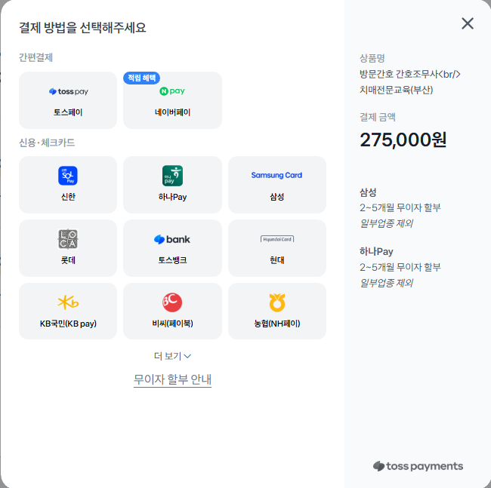
교육신청 > 교육신청 하기 > 교육신청 내역 확인
교육신청 내역 확인
교육신청
1. 신청안내 > 2. 교육선택 > 3. 선택내역 확인 > 4. 결제
■ 교육 선택 내역
■ 결제금액 선택
교육 유형 | 신청 내역
(비)대면교육 (4시간) | 교육과정 : 현대 정신건강의 실무 교육일자 : 2025년 7월 18일(금) 13:00 ~17:00 교육장소 : 경기도 수원시 팔달구 권선로 733 LD그린토피아1층
온라인교육 (4시간) | 교육과정 : [지역사회간호] 노인장기요양과 재활의 이해 2 수강 가능일자 : 2025년 12월 31일 까지
유예해소자교육 (4시간) | 교육과정 : 기본 간호의 이해 의료기관 감염 관리 수강 가능일자 : 2025년 12월 31일 까지
교육비 | 정회원 : 65,000원(교육비+회비) 비회원 : 65,000원
정회원 가입 * | 정회원 비회원
총 결제 금액 | 65,000원 (정회원 입회비 포함)
정회원 혜택보기
교육비 결제 시 비회원 체크박스 비활성화 케이스 입니다. 교육 신청 후 결제 시 회비 제외한 교육비만 나오면 됩니다.
평생회원
회비만 납부자
보수교육비 소멸자(교육신청연도에 회비 납부자)
■ 결제방법 선택
신용카드
※ 필독 사항
보수교육비 환불 및 추가비 관련 내용은 “KLPNA 보수교육센터> 게시판 > 공지사항”에서 확인 가능
※ 결제 완료 후 협회에 요청하여 현금영수증을 발급받는 경우 결제자의 성명이 미기재되오니 현금영수증의 발급이 필요하신 분은 결제 시 발급을 받으시기 바랍니다.
가상계좌
계좌이체
네이버페이
토스페이
카카오페이
뒤로
결제 →

Slide 11

교육신청 > 교육신청 하기 > 교육신청 내역 확인 > PG결제 > 교육신청 완료
결제완료
교육신청 완료
교육신청이 완료되었습니다.
결제 금액 65,000원
교육 유형 | 신청 내역
(비)대면교육 (4시간) | 교육과정 : 현대 정신건강의 실무 교육일자 : 2025년 7월 18일(금) 13:00 ~17:00 교육장소 : 경기도 수원시 팔달구 권선로 733 LD그린토피아1층
온라인교육 (4시간) | 교육과정 : [지역사회간호] 노인장기요양과 재활의 이해 2 수강 가능일자 : 2025년 12월 31일 까지
유예해소자교육 (4시간) | 교육과정 : 기본 간호의 이해 의료기관 감염 관리 수강 가능일자 : 2025년 12월 31일 까지
홈으로
마이페이지로
교육 변경, 취소, 영수증출력은 ‘마이페이지 > 교육현황’에서 하실 수 있습니다.

Slide 12
샘플보기 팝업
강의 샘플보기

Slide 13
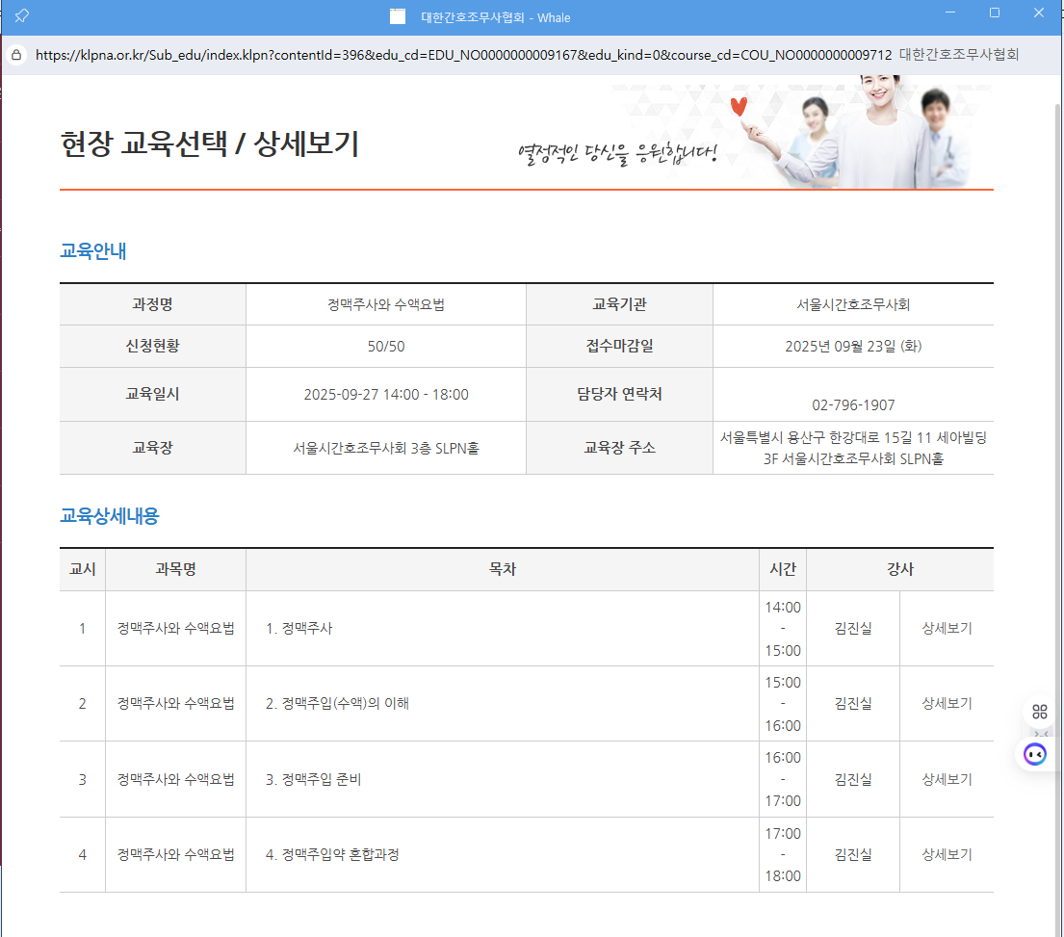
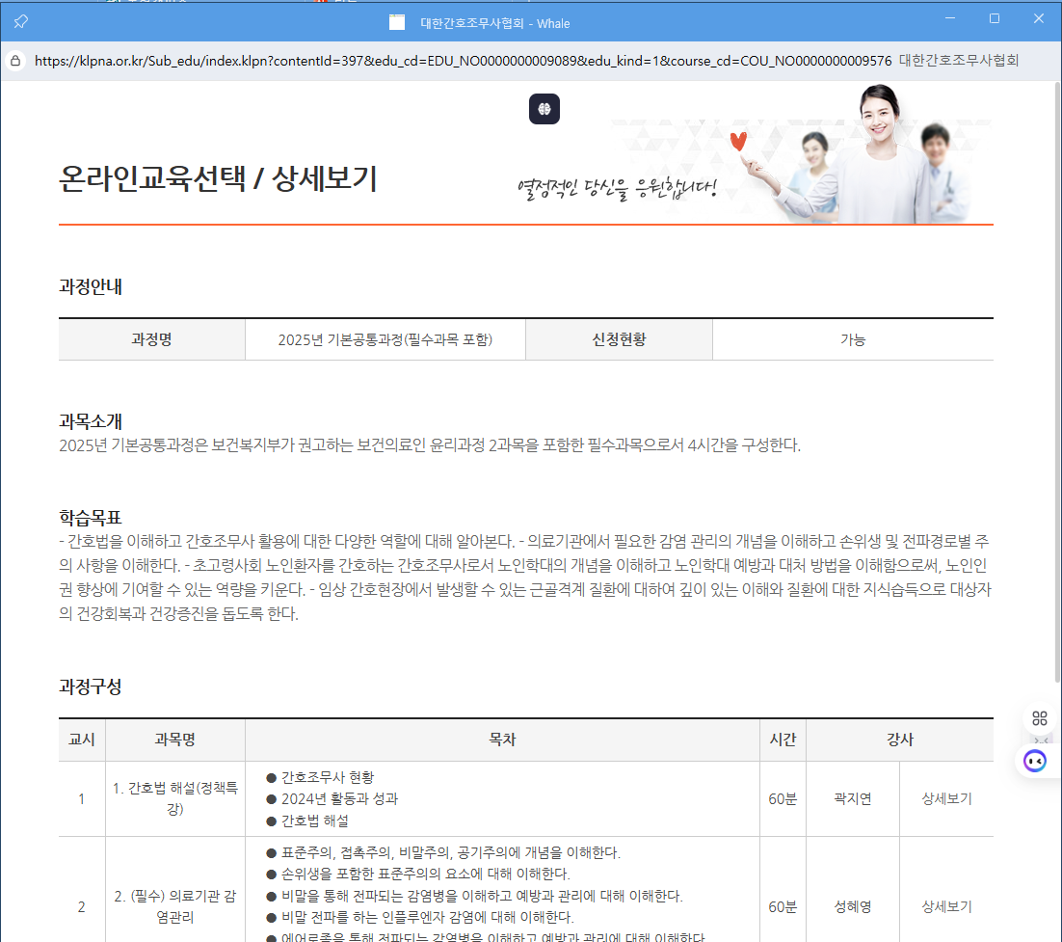
대면교육 상세보기 팝업
강의 상세정보
과정명 | 유아와 학령전기 아동의 건강문제와 가족의 건강증진
교육분야 | 아동간호 | 교육기간 | 2025.06.21(화) 14:00 - 18:00
교육장소 | 서울특별시 용산구 한강대로 15길 11 4층
담당자 연락처 | 02-1234-5678 | 접수 현황/마감일 | 45/50 / 2025-06-31
네이버 지도보기
교시 | 과목명 | 목차 | 시간 | 강사정보
1 | 유아의 정상성장발달 | 유아의 성장발달 정상적인 성장발달과 관련된 문제 대처방법 간호조력자의 역할 | 60분 | 이순신 | 프로필보기
2 | 유아기 최적의 건강증진 | 유아기동안의 건강증진과 가족간호 활동 안전증진과 손상예방 활동 간호조력자의 역할수행 | 60분 | 이순신 | 프로필보기
3 | 학령전기 아동의 정상성장발달 | 학령전기 아동의 주요발달 정상적인 성장발달과 관련된 문제 학령전기 아동의 최적의 건강증진 | 60분 | 이순신 | 프로필보기
4 | 유아기와 학령전기 아동의 건강문제 | 주요 전염성 질환 유해물질의 섭취 및 응급조치 방법 아동학대 예방 및 대처방법 | 60분 | 김좌진 | 프로필보기

Slide 14
교육 상세보기 팝업
강의 상세정보
과정명 | 의료기관 전자의무기록 및 간호기록
교육기간 | 2025.12.31일 (수) 까지 | 접수 현황/마감일 | 45/50 / 2025.06.31
과목소개 | 2025년 기본공통과정은 보건복지부가 권고하는 보건의료인 윤리과정 2과목을 포함한 필수과목으로서 4시간을 구성한다.
학습목표 | 간호법을 이해하고 간호조무사 활용에 대한 다양한 역할에 대해 알아본다. - 의료기관에서 필요한 감염 관리의 개념을 이해하고 손위생 및 전파경로별 주의 사항을 이해한다. - 초고령사회 노인환자를 간호하는 간호조무사로서 노인학대의 개념을 이해하고 노인학대 예방과 대처 방법을 이해함으로써, 노인인권 향상에 기여할 수 있는 역량을 키운다. - 임상 간호현장에서 발생할 수 있는 근골격계 질환에 대하여 깊이 있는 이해와 질환에 대한 지식습득으로 대상자의 건강회복과 건강증진을 돕도록 한다.
교시 | 과목명 | 목차 | 시간 | 강사정보
1 | 간호법 해설(정책특강) | 간호조무사 현황 2024년 활동과 성과 간호법 해설 | 60분 | 이순신 | 프로필보기
2 | (필수) 의료기관 감염관리 | 표준주의, 접촉주의, 비말주의, 공기주의에 개념을 이해한다. 손위생을 포함한 표준주의의 요소에 대해 이해한다. 비말을 통해 전파되는 감염병을 이해하고 예방과 관리에 대해 이해한다. | 60분 | 이순신 | 프로필보기
3 | 학령전기 아동의 정상성장발달 | 노인병열탕 모델 노화의 사회적 이론 심리적, 정서적 변화 연령차별주의 특성 | 60분 | 이순신 | 프로필보기
4 | 간호조무사 근골격계 질환관리 | 간호전문직에서 발생할 수 있는 근골격계 질환의 이해 질환의 증상 및 원인 질환이 발생된 경우 증상 개선방법 작업환경 및 조건 개선에 사용 | 60분 | 김좌진 | 프로필보기

Slide 15
강사 프로필 팝업
강사 프로필
등록된 사진이 없습니다. | 강사 이름 | 홍길동
 | 대표 프로필 | 서울다나운연합의원(대표원장) text... text...
 | 학력 및 경력사항 (주요사항) | text... text... text... text...

Slide 16


교육신청
직무교육 카드형 목록
교육신청
1. 교육선택 > 2. 선택내역 확인 > 3. 결제
2025-06-13 ~ YYYY-MM-DD
지역 전체
교육분야 전체
접수상태 전체
과정명을 입력하세요.
조회
총 170건
대체인정가능 교육
직무
치매
치매
직무
○ 방문간호 간호조무사 치매 전문교육
∙ 교육일자 7.13.(일)~7.20.(일), 11.29.(토)~12.7.(일)
∙ 교육비 275,000원
#중앙회 #서울시
○ 교육제목인 최대 2줄 노출 됩니다.
∙ 교육일자 7.13.(일)~7.20.(일), 11.29.(토)~12.7.(일)
∙ 교육비 275,000원
#중앙회 #서울시
○ 교육제목인 최대 2줄 노출 됩니다.
∙ 교육일자 7.13.(일)~7.20.(일), 11.29.(토)~12.7.(일)
∙ 교육비 275,000원
#충청북도회 #청주시
○ 교육제목인 최대 2줄 노출 됩니다.
∙ 교육일자 7.13.(일)~7.20.(일), 11.29.(토)~12.7.(일)
∙ 교육비 275,000원
#부산시회 #부산시
실습
실습
위탁
기타
○ 방문간호 간호조무사 치매 전문교육
∙ 교육일자 7.13.(일)~7.20.(일), 11.29.(토)~12.7.(일)
∙ 교육비 275,000원
#중앙회 #서울시
○ 교육제목인 최대 2줄 노출 됩 니다.
∙ 교육일자 7.13.(일)~7.20.(일), 11.29.(토)~12.7.(일)
∙ 교육비 275,000원
#중앙회 #서울시
○ 교육제목인 최대 2줄 노출 됩 니다.
∙ 교육일자 7.13.(일)~7.20.(일), 11.29.(토)~12.7.(일)
∙ 교육비 275,000원
#충청북도회 #청주시
○ 교육제목인 최대 2줄 노출 됩 니다.
∙ 교육일자 7.13.(일)~7.20.(일), 11.29.(토)~12.7.(일)
∙ 교육비 275,000원
#부산시회 #부산시
신청
<< <이전 1 2 3 4 … 9 10 다음> >>

Slide 17
교육신청
직무교육 리스트 목록
교육신청
1. 교육선택 > 2. 선택내역 확인 > 3. 결제
2025-06-13 ~ YYYY-MM-DD
지역 전체
교육분야 전체
접수상태 전체
과정명을 입력하세요.
조회
총 170건
대체인정가능 교육
No | 교육분야 | 과정명 | 일자 | 이수시간 | 장소 | 자부담 교육비 | 보수교육 평점인정 | 접수상태 | 선택
1 | 직무 | 간호실무의 개념 및 병태생리 | 2025.05.03 (토) | 14:00 | 서귀포시 청사 강의실 | 275,000원 | 인정 | 접수중 (28/100)
2 | 치매 | 현대 정신건강의 실무 | 2025.05.03 (토) | 14:00 | 서귀포시 청사 강의실 | 275,000원 | 인정 | 접수중 (89/100)
3 | 실습 | 과정명이 최대 2줄로 나옴, 말 줄임 적용 | 2025.05.03 (토) | 14:00 | 서귀포시 청사 강의실 | 275,000원 | - | 접수마감 (50/100)
: | 위탁 | 과정명이 최대 2줄로 나옴, 말 줄임 적용 | 2025.05.03 (토) | 14:00 | 서귀포시 청사 강의실 | 275,000원 | - | 접수마감 (100/100)
10 | 기타 | 과정명이 최대 2줄로 나옴, 말 줄임 적용 | 2025.05.03 (토) | 14:00 | 서귀포시 청사 강의실 | 275,000원 | 인정 | 접수마감 (100/100)
신청
<< <이전 1 2 3 4 … 9 10 다음> >>

Slide 18
교육신청 > 상세
직무교육 상세
강의 상세정보
과정명 | 보험청구 실무 <3회차>
교육분야 | 아동간호 | 교육비 | 275000
교육기간 | 2025.06.21.(화) 14:00 - 18:00 | 교육시간 | 09:00~18:00
보수교육 대체인정 | 2025년 보수교육으로 인정 | 교육구성 | 온리안 + 대면 + 비대면
특기사항
교육장소 | 서울특별시 용산구 한강대로 15길 11 4층
담당자 연락처 | 02-1234-5678 | 접수현황/마감일 | 45/50 / 2025-06-31
개요, 교육구성, 기타
항목
네이버 지도보기
시간표
강의소개
1. 온라인 교육
https://klpnacademy.or.kr/index.klpn?menuId=1710200&upperMenuId=1710000&contentId=556&edu_cd=DUT_NO0000000001714
수강방법 | 국가치매교육 홈페이지
교육일자 | 대면교육일로 부터 2주간
총 교육시간 | 18시간 00분
구성 | 교육내용 | 시간 | 강사정보
치매파트너교육 | 5개 드라마식 영상 | 30분 | 이순신 | 프로필보기
공통교육 | 노인에 대한 이해 | 60분 | 이순신 | 프로필보기
 | 노인 학대 예방 | 60분 | 이순신 | 프로필보기
 | 국외치매 정책 | 60분 | 김좌진 | 프로필보기
2. 대면, 비대면
수강방법 | 대면교육: 교육 참석하여 수강 비태면 ZOOM교육: 스마트폰, PC 등으로 접속하여 실시간 수강 (상세방법 안내 예정)
교육일자 | 2025.09.20(토) ~ 2025.11.02(일)
총 교육시간 | 대면 24시간 00분, 비대면(ZOOM) 32시간 00분
순서 | 일자 | 교육방식 | 과목명 | 시간표 |  | 강사정보
1일차 | 09.20.(토) | 대면교육 부산시간호조무사회 교육관 | 선험국의 치매케어 발달 과정과 국내현황 | 1교시 | 09시00분~10시00분 | 이순신 | 프로필
 |  |  | text... | 2교시 | 10시00분~11시00분 | 이순신 | 프로필
: | : | : | : | : | : | : | :
7일차 | 11.02.(일) | 비대면 ZOOM교육 | text... | 1교시 | 09시00분~10시00분 | 이순신 | 프로필
 |  | 비대면 ZOOM교육 | text... | 2교시 | 10시00분~11시00분 | 김좌진 | 프로필
 |  | 비대면 ZOOM교육 | text... | 3교시 | 11시00분~12시00분 | 김좌진 | 프로필
3. 현장실습
실습기관 섭외 | text...
실습가능 기관 | text... text... text...
실습가능 시간 | text... text...
시간표 강의소개
현행 개요, 교육구성, 기타안내 등 text...

Slide 19
교육신청 > 상세 > 프로필
강사 프로필 팝업
강사 프로필
등록된 사진이 없습니다. | 강사 이름 | 홍길동
 | 대표 프로필 | 서울다나운연합의원(대표원장) text... text...
 | 학력 및 경력사항 (주요사항) | text... text... text... text...

Slide 20
교육신청 > 신청
직무교육 선택내역 확인
교육신청
1. 교육선택 > 2. 선택내역 확인 > 3. 결제
■ 교육 선택 내역
■ 결제금액 확인
항목 | 신청 내역
교육명 | 방문간호 간호조무사 치매전문교육(부산)
교육일자 | 기본교육: 09.20.(토) ~ 09.28.(일) 실기교육: 10.25.(토) ~ 11.02.(일)
(비)대면교육 시간 | 09:00~18:00
대면교육 장소 | 부산시간호조무사회 교육관
교육비 | 275,000원
총 결제 금액 | 275,000원 (정회원 입회비 포함)
■ 결제방법 선택
신용카드
가상계좌
계좌이체
※ 필독 사항
보수교육비 환불 및 추가비 관련 내용은 “KLPNA 보수교육센터> 게시판 > 공지사항”에서 확인 가능
※ 결제 완료 후 협회에 요청하여 현금영수증을 발급받는 경우 결제자의 성명이 미기재되오니 현금영수증의 발급이 필요하신 분은 결제 시 발급을 받으시기 바랍니다.
네이버페이
토스페이
카카오페이
뒤로
결제 →

Slide 21
교육신청 > 신청 > PG결제 > 신청완료
결제완료 (대체인정 대상자 안내)
교육신청 완료
교육신청이 완료되었습니다.
결제 금액 275,000원
항목 | 신청 내역
교육명 | 방문간호 간호조무사 치매전문교육(부산)
교육일자 | 기본교육: 09.20.(토) ~ 09.28.(일) 실기교육: 10.25.(토) ~ 11.02.(일)
(비)대면교육 시간 | 09:00~18:00
대면교육 장소 | 부산시간호조무사회 교육관
교육 변경, 취소, 영수증출력은 ‘마이페이지 > 교육현황’에서 하실 수 있습니다.
대체인정 신청
회원님께서는 대체인정 대상자로 아래 내역을 결제하실 수 있습니다.
회비 금액 | ○ 35,000원
간접비 금액 | ○ 00,000원
신청 →
홈으로
대체인정 결제를 안 할수도 있는지? => 안 할 수도 있음

Slide 22
교육신청 > 신청 > 결제 > 신청완료 > 대체인정 신청
직무교육 대체인정 결제 교육비 외 결제 화면공통)
결제하기
1. 결제방법 선택 > 2. 결제
■ 결제 내역
■ 결제금액 확인
신청 내역 | 회비납부
금액 | 35,000원
총 결제 금액 | 35,000원 (정회원 입회비 포함)
※ 결제 완료 후 협회에 요청하여 현금영수증을 발급받는 경우 결제자의 성명이 미기재되오니 현금영수증의 발급이 필요하신 분은 결제 시 발급을 받으시기 바랍니다.
■ 결제방법 선택
신용카드
가상계좌
계좌이체
네이버페이
토스페이
카카오페이
뒤로
결제 →

Slide 23
교육신청 > 신청 > 결제 > 신청완료 > 대체인정 신청 > PG결제 > 결제완료
결제완료
교육신청 완료
결제가 완료되었습니다.
결제 금액 35,000원
신청 내역 | 회비납부
홈으로
마이페이지로
영수증출력은 ‘마이페이지’에서 하실 수 있습니다.

Slide 24
마이페이지 > 교육현황
교육현황
[대체인정]
1. 상태값에 대한 정의 - 대체인정 불가 : 대체인정을 받을 수 없는 상태로 ‘과거년도 보수교육이력이 없는 사람’ ex) 현재 기준으로 2024년 이후로 보수교육이력이 없는 학습자 - 대체인정 : 대체인정을 받을 수 있는 상태로 ‘과거년도 보수교육이력이 있으나 교육비만 낸 사람’
ex) 현재 기준으로 보수교육이력은 있으나 결재할 때 교육비만 결재한 사람
=> 과거년도 보수교육이력이 없는 상태에서 교육을 이수한 학습자는?
보수교육현황에서는 대체인정 불가로 뜨지만, 과거년도 보수교육 이력을 모두 처리한 후에는 버튼이 생기고, 이 경우 회비를 납부하게 되면 ‘대체인정’이 표시됨
2. 대체인정 버튼 클릭 시 이후 액션 - 회비를 납부하는 결제창이 뜨면 됩니다.
- 퀵메뉴 와 동일한 기능으로 만들어주시면 됩니다
과정에 따라 노출/비노출 함(과정과 관련이 있는지????)
교육신청, 교육현황에 노출
버튼이 언제 까지 노출되나?????
교육현황
■ 교육 선택 내역
교육구분 선택
이수여부 선택
과정명을 입력하세요.
조회
년도 | 구분 | 과정명 | 이수일자 | 변경 | 취소 | 발급/인쇄
2025 | 보수교육 (정기) | 간호조무사 근골격계 질환… | ~ 2025.05.03 (토) |  |  |  | ○
 |  | 기본공통과정 | 2025.06.30 (토)
2025 | 직무교육 (대체인정) | 치매전문교육 | ~ 2025.12.31 (월) |  |  |  | ○
2024 | 직무교육 | 치매전문교육 | ~ 2024.12.31 (토) | - | 환불대기 |  | 미이수
2024 | 보수교육 (정기) | 간호조무사 근골격계 질환… | ~ 2024.05.03 (토) | - | 환불완료
 |  | 기본공통과정 | 2024.05.31 (월) | -
2023 | 직무교육 |  | 2024.05.31 (월) | - | 환불거절
대체인정
-
대체인정 불가
-
대체인정 완료
변경
취소
영수증
접수증
변경
[직무]
- 강의자료실
설문: 현업적용평가, 강의만족도평가
대체인정: 조건에 따라 [대체인정] 버튼 활성화/비활성화. 활성화 버튼 클릭 시 년회비 납부 페이지 오픈(회비납부후 버튼 상태와 활성화/비활성화 조건 정책 정의 하여 전달 받기로 함)
변경
취소
영수증
접수증
대체인정 신청
영수증
이수증
영수증
이수증
마우스 오버 시 Tooltip으로 거절사유가 노출됩니다.
<< <이전 1 2 3 4 … 9 10 다음> >>
정말로 취소 하시겠습니까?
취소되었습니다.
취소
확인
변경 시 교육타입 부터 변경?
미이수 추가비
신청일은 필요하지 않은 지
가상계좌 취소시 환불계좌 받기(필수)
기타 결제도구인 경우 결제 기간이 오래 된 경우 환불 계좌받기(필수)
삭제
-> 대체인정 가능자 -> 직무교육신청
-> 대체인정 여부 y -> 2번결재, 교육비 3, 간접비 3.5
-> 대체인정 여부 n -> 1번결제 교육 3
마이페이지에서 3.5 간접이 결제가 되면,

Slide 25
마이페이지 > 교육현황 > 변경
보수 대면교육 변경 팝업
교육 변경
시도회 전체
접수상태 전체
과정명을 입력하세요.
조회
No | 과정명 | 일자 | 시간 | 장소 | 접수상태 | 교육상세 | 선택
1 | 간호실무의 개념 및 병태생리 | 2025.05.03 (토) | 14:00 | 서귀포시 청사 강의실 | 접수중 (28/100)
2 | 현대 정신건강의 실무 | 2025.05.03 (토) | 14:00 | 서귀포시 청사 강의실 | 접수중 (89/100)
: | 과정명이 최대 2줄로 나옴, 말 줄임 적용 | 2025.05.03 (토) | 14:00 | 서귀포시 청사 강의실 | 접수마감 (100/100)
10 | 과정명이 최대 2줄로 나옴, 말 줄임 적용 | 2025.05.03 (토) | 14:00 | 서귀포시 청사 강의실 | 접수마감 (100/100)
상세보기
상세보기
상세보기
상세보기
<< <이전 1 2 3 4 … 9 10 다음> >>
선택한 과정 : 현대 정신건강의 실무 (~ 2025.05.03 (토))
신청 →
정말로 교육 변경 신청을 하시겠습니까?
취소
신청

Slide 26
마이페이지 > 교육현황 > 변경
보수 온라인교육 변경 팝업
교육 변경
시도회 전체
접수상태 전체
과정명을 입력하세요.
조회
No | 교육분야 | 과정명 | 일자 | 이수시간 | 강의샘플 | 접수상태 | 교육상세 | 선택
1 | 아동간호 | 유아와 학령전기 아동의 건강문제와 가족의 건강증진 | ~ 2025.05.03 (토) | 4시간 |  | 접수중
2 | 성인간호 | 응급 및 중환자 간호 | ~ 2025.05.03 (토) | 4시간 |  | 접수중
: | text | 과정명이 최대 2줄로 나옴, 말 줄임 적용 | ~ 2025.05.03 (토) | 4시간 |  | 접수마감
4 | text | 과정명이 최대 2줄로 나옴, 말 줄임 적용 | ~ 2025.05.03 (토) | 4시간 |  | 접수마감
샘플보기
상세보기
샘플보기
상세보기
샘플보기
상세보기
샘플보기
상세보기
<< <이전 1 2 3 4 … 9 10 다음> >>
선택한 과정 : 유아와 학령전기 아동의 건강문제와 가족의 건강증진 (~ 2025.05.03 (토))
신청 →
정말로 교육 변경 신청을 하시겠습니까?
취소
신청

Slide 27
마이페이지 > 교육현황 > 변경
직무교육 변경 팝업
교육 변경
2025-06-13 ~ YYYY-MM-DD
지역 전체
교육분야 전체
접수상태 전체
과정명을 입력하세요.
조회
No | 교육분야 | 과정명 | 일자 | 이수시간 | 장소 | 자부담 교육비 | 보수교육 평점인정 | 접수상태 | 선택
1 | 직무 | 간호실무의 개념 및 병태생리 | 2025.05.03 (토) | 14:00 | 서귀포시 청사 강의실 | 275,000원 | 인정 | 접수중 (28/100)
2 | 치매 | 현대 정신건강의 실무 | 2025.05.03 (토) | 14:00 | 서귀포시 청사 강의실 | 275,000원 | 인정 | 접수중 (89/100)
3 | 실습 | 과정명이 최대 2줄로 나옴, 말 줄임 적용 | 2025.05.03 (토) | 14:00 | 서귀포시 청사 강의실 | 275,000원 | - | 접수마감 (50/100)
: | 위탁 | 과정명이 최대 2줄로 나옴, 말 줄임 적용 | 2025.05.03 (토) | 14:00 | 서귀포시 청사 강의실 | 275,000원 | - | 접수마감 (100/100)
10 | 기타 | 과정명이 최대 2줄로 나옴, 말 줄임 적용 | 2025.05.03 (토) | 14:00 | 서귀포시 청사 강의실 | 275,000원 | 인정 | 접수마감 (100/100)
<< <이전 1 2 3 4 … 9 10 다음> >>
선택한 과정 : 현대 정신건강의 실무 (2025.05.03 (토))
신청 →
정말로 교육 변경을 하시겠습니까?
교육 과정을 변경하시면 온라인 교육 진도가 초기화됩니다. 그래도 과정 변경을 하시겠습니까?
취소
신청
취소
신청
1. 동일 과정의 차수 변경
- 해당 문구 그대로 유지
2. 다른 과정으로 변경
- ※ 과정 변경 시 온라인 교육의 진도는 초기화됨 문구 추가

Slide 28
마이페이지 > 교육현황 > 변경 > 신청
보수교육 변경 신청/결제
교육변경
1. 교육선택 > 2. 선택내역 확인 > 3. 결제
■ 교육 선택 내역
■ 결제금액 확인
항목 | 신청 내역
교육명 | 방문간호 간호조무사 치매전문교육(부산)
교육일자 | 기본교육: 09.20.(토) ~ 09.28.(일) 실기교육: 10.25.(토) ~ 11.02.(일)
(비)대면교육 시간 | 09:00~18:00
대면교육 장소 | 부산시간호조무사회 교육관
교육비 | 275,000원
총 결제 금액 | 275,000원 (정회원 입회비 포함)
■ 결제방법 선택
신용카드
직무는 교육변경 사 추가 결제 없음
가상계좌
계좌이체
※ 필독 사항
보수교육비 환불 및 추가비 관련 내용은 “KLPNA 보수교육센터> 게시판 > 공지사항”에서 확인 가능
※ 결제 완료 후 협회에 요청하여 현금영수증을 발급받는 경우 결제자의 성명이 미기재되오니 현금영수증의 발급이 필요하신 분은 결제 시 발급을 받으시기 바랍니다.
네이버페이
토스페이
카카오페이
뒤로
결제 →

Slide 29
마이페이지 > 강의실
강의실 목록
강의실
■ 교육 선택 내역
교육구분 선택
이수여부 선택
과정명을 입력하세요.
조회
년도 | 구분 | 과정명 | 교육형태 | 이수기간 | 진도율
2025 | 보수교육 (정기) | 간호조무사 근골격계 질환… | 온라인 | ~ 2025.05.03 (토) | 60%
 |  | 기본공통과정 | 대면 | 2025.06.30 (토) | 0%
2025 | 직무교육 (대체인정) | 치매전문교육 | 온라인 | ~ 2025.12.31 (월) | 50%
 |  | 치매전문교육 | 비대면 | 2025.06.10 (화) | 0%
2024 | 직무교육 (대체인정) | 치매전문교육 | 온라인 | ~ 2024.12.31 (토) | 100%
 |  | 치매전문교육 | 비대면 | 2024.05.31 (월) | 100%
2023 | 보수교육 (정기) | 간호조무사 근골격계 질환… | 온라인 | ~ 2024.05.03 (토) | 100%
 |  | 기본공통과정 | 대면 | 2024.05.31 (월) | 100%
[직무]
- 강의자료실
설문: 현업적용평가, 강의만족도평가
대체인정: 조건에 따라 [대체인정] 버튼 활성화/비활성화. 활성화 버튼 클릭 시 년회비 납부 페이지 오픈(회비납부후 버튼 상태와 활성화/비활성화 조건 정책 정의 하여 전달 받기로 함)
<< <이전 1 2 3 4 … 9 10 다음> >>
변경 시 교육타입 부터 변경?
미이수 추가비
신청일은 필요하지 않은 지

Slide 30
마이페이지 > 강의실 > (직무교육 온라인) 과정상세
강의실_직무 온라인교육 과정 상세
강의실
과정명이 최대 2줄 노출됩니다.
2005년
직무교육
이수기간 : ~2025.12.31. (수)까지
교육형태
온라인
과정 진도율
시험
설문
교안
과정상세
50%
결과보기
등록
보기
온라인
과목 수강
· 현재 아코디언 형태의 년도별로 추가되고 있어 가시성이 떨어짐 · 년도별 버튼 형식 또는 최신 내용을 보여주고 선택박스를 통해 조회하는 방안으로 기획안을 제시하여 화면 컨펌 받기로 함
1 | 차순 제목이 노출 됩니다. | 0%
2 | 호흡기계 신체사정 | 50%
3 | 호흡기 질환의 이해 | 100%
수강하기
수강하기
수강하기
목록
강의 자료실
5 | 파일제목.pdf
4 | 파일제목.pdf
3 | 파일제목.pdf
2 | 파일제목.pdf
1 | 파일제목.pdf
등록된 파일이 없습니다.

Slide 31
마이페이지 > 강의실 > (직무교육 대면) 과정상세
강의실_직무 대면교육 과정 상세
강의실
결과보기
등록
보기
과정명이 최대 2줄 노출됩니다.
2005년
직무교육
이수기간 : 2025.07.13.(일) 09시00분 ~ 18시00분 / 2025.07.20.(일) 09시00분 ~ 18시00분
온라인
교육형태
대면
교육 장소
시험
설문
교안
과정상세
결과보기
07.13.(일) : 광주 서구 상무누리로 30, 김대중컨벤션센터 209호
주소 정보 전체 노출, 줄 바꿈 적용
지도보기
결과보기
등록
보기
지도보기
과목 수강
· 현재 아코디언 형태의 년도별로 추가되고 있어 가시성이 떨어짐 · 년도별 버튼 형식 또는 최신 내용을 보여주고 선택박스를 통해 조회하는 방안으로 기획안을 제시하여 화면 컨펌 받기로 함
1 | 차순 제목이 노출 됩니다.
2 | 호흡기계 신체사정
3 | 호흡기 질환의 이해
목록
강의 자료실
5 | 파일제목.pdf
4 | 파일제목.pdf
3 | 파일제목.pdf
2 | 파일제목.pdf
1 | 파일제목.pdf
등록된 파일이 없습니다.

Slide 32
마이페이지 > 강의실 > (직무교육 비대면) 과정상세
강의실_직무 비대면교육 상세
강의실
과정명이 최대 2줄 노출됩니다.
2005년
직무교육
이수기간 : 2025.07.13.(일) 09시00분 ~ 18시00분 / 2025.07.20.(일) 09시00분 ~ 18시00분
교육형태
비대면
zoom 강의
시험
설문
교안
과정상세
07.13.(일) : Zoom초대장 http:abcde.com/abxd
07.20.(일) : Zoom초대장 http:abcde.com/abxd
zoom 입장
결과보기
등록
보기
zoom 입장
과목 수강
1 | 차순 제목이 노출 됩니다.
2 | 호흡기계 신체사정
3 | 호흡기 질환의 이해
목록
강의 자료실
5 | 파일제목.pdf
4 | 파일제목.pdf
3 | 파일제목.pdf
2 | 파일제목.pdf
1 | 파일제목.pdf
등록된 파일이 없습니다.

Slide 33
강의 자료실 상세
보수교육 강의실 과정 상세 페이지
여기서 부터 작성

